Slide 1
Поиск и использование ресурсов, для удаленной работы при организации ДО детей с ОВЗ
Адаптация материалов к особенностям конкретной категории детей с ОВЗ
Киселева Светлана Олеговна, педагог отделения дистанционного образования

Slide 2
Нормативно-правовое обоснование дистанционного образования детей с ОВЗ и детей-инвалидов

Slide 3
Опыт дистанционного образования детей с ОВЗ, детей-инвалидов в РФ
Федеральные документы
Приказ Министерства образования и науки Российской Федерации от 23 августа 2017 г. N 816 «Об утверждении Порядка применения организациями, осуществляющими образовательную деятельность, электронного обучения, дистанционных образовательных технологий при реализации образовательных программ 5.При реализации образовательных программ или их частей с применением электронного обучения, дистанционных образовательных технологий:
организации самостоятельно определяют порядок оказания учебно-методической помощи обучающимся, в том числе в форме индивидуальных консультаций, оказываемых дистанционно с использованием информационных и телекоммуникационных технологий;
организации самостоятельно определяют соотношение объема занятий, проводимых путем непосредственного взаимодействия педагогического работника с обучающимся, в том числе с применением электронного обучения, дистанционных образовательных технологий;
допускается отсутствие учебных занятий, проводимых путем непосредственного взаимодействия педагогического работника с обучающимся в аудитории.

Slide 4
Опыт дистанционного образования детей с ОВЗ, детей-инвалидов в РФ
Федеральные документы
Приказ Министерства образования и науки Российской Федерации от 23 августа 2017 г. N 816 «Об утверждении Порядка применения организациями, осуществляющими образовательную деятельность, электронного обучения, дистанционных образовательных технологий при реализации образовательных программ 7. Организации вправе осуществлять реализацию образовательных программ или их частей с применением исключительно электронного обучения, дистанционных образовательных технологий, организуя учебные занятия в виде онлайн-курсов, обеспечивающих для обучающихся независимо от их места нахождения и организации, в которой они осваивают образовательную программу, достижение и оценку результатов обучения путем организации образовательной деятельности в электронной информационно-образовательной среде, к которой предоставляется открытый доступ через информационно-телекоммуникационную сеть "Интернет".

Slide 5
Опыт дистанционного образования детей с ОВЗ, детей-инвалидов в РФ
Федеральные документы
Федеральный закон от 01.01.01 г. "О социальной защите инвалидов в Российской Федерации"
На основании статьи 18 Федерального закона "О социальной защите инвалидов в Российской Федерации" детям-инвалидам, по состоянию здоровья временно или постоянно не имеющим возможности посещать образовательные учреждения, с согласия их родителей должны быть созданы необходимые условия для получения образования по полной общеобразовательной или индивидуальной программе на дому.
Приказ Министерства образования и науки от 21 сентября 2009 г. № 341.
Требования к оснащению рабочих мест для детей-инвалидов и педагогических работников, а также центров ДО детей-инвалидов компьютерным, телекоммуникационным и специальным оборудованием и программным обеспечением для организаций ДО детей-инвалидов, а также к подключению и обеспечению технического обслуживания указанных оборудования и программного обеспечения.
Письмо Министерства образования и науки РФ «Методические рекомендации по организации обучения на дому детей-инвалидов с использованием дистанционных образовательных технологий» от 10 декабря 2012 № 07-832
Рекомендован к использованию опыт работы центра образования г. Москвы «Технологии обучения», даётся примерный учебный план, описываются особенности организации УВП, должностная инструкция учителя, осуществляющего ДО, выработка механизмов материального стимулирования пеадгогов. Некоторые документы утратили силу.

Slide 6
Опыт дистанционного образования детей с ОВЗ, детей-инвалидов в РФ
Федеральные документы
В 2009 году в национальном проекте «Образование» появилось новое направление «Развитие дистанционного образования детей-инвалидов, нуждающихся в домашнем обучении». Одной из основных задач приоритетного национального проекта являлась реализация во всех субъектах РФ программ по развитию дистанционного образования детей-инвалидов, по состоянию здоровья временно или постоянно не имеющих возможности посещать образовательные учреждения.
Федеральные документы
Письмо Министерства образования и науки РФ «Методические рекомендации по организации обучения на дому детей-инвалидов с использованием дистанционных образовательных технологий» от 10 декабря 2012 № 07-832
Рекомендован к использованию опыт работы центра образования г. Москвы «Технологии обучения», даётся примерный учебный план, описываются особенности организации ОП

Slide 7
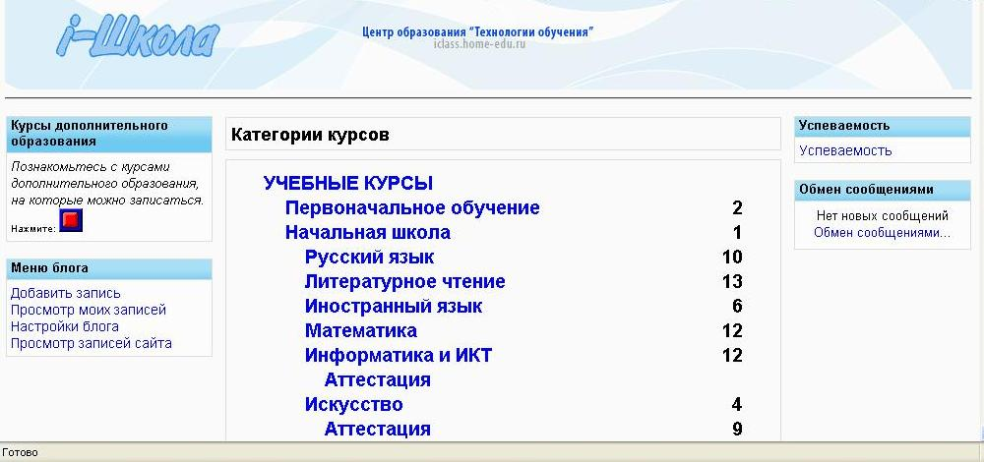
Опыт дистанционного образования детей с ОВЗ, детей-инвалидов в РФ

Slide 8
i-школа
https://cotg.mskobr.ru/#/
https://cotg.mskobr.ru/show-video-album/10

Slide 9
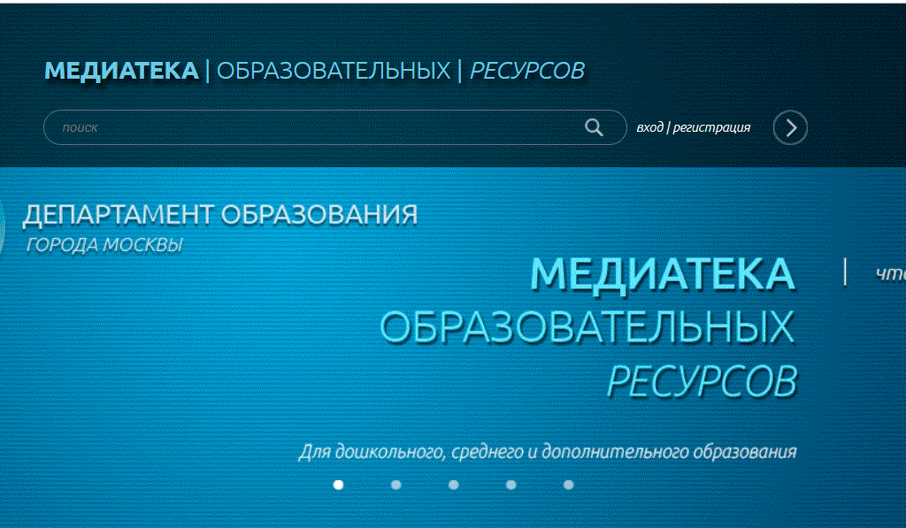
Каталог ресурсов: http://store.temocenter.ru
Практика: http://store.temocenter.ru/res.html?rid=6116
Практика: http://store.temocenter.ru/storage/unzip/6210/

Slide 10
Опыт дистанционного образования детей с ОВЗ, детей-инвалидов в РФ
Проект «УчимЗнаем» появился в начале 2014 года с целью построения полноценной образовательной среды для детей, болеющих тяжелыми заболеваниями и в течение длительного времени вынужденных находиться на лечении в условиях стационаров медицинских учреждений.
https://mob.uchimznaem.ru/ui/index.html#/login

Slide 11
 1. Дети с нарушением слуха (глухие, слабослышащие,
позднооглохшие);
Дети с ОВЗ
2. Дети с нарушением зрения (слепые, слабовидящие);
3. Дети с нарушением речи;
4. Дети с нарушением опорно-двигательного аппарата;
5. Дети с умственной отсталостью;
6. Дети с задержкой психического развития;
7. Дети с нарушением поведения и общения;
8. Дети с комплексными нарушениями психофизического развития, с так называемыми сложными дефектами (слепоглухонемые, глухие или слепые дети с умственной отсталостью).

Slide 12
Дети с нарушением слуха (глухие и слабослышащие)

Slide 13
Дети с нарушением слуха (глухие и слабослышащие)

Slide 14
Дети с нарушением слуха (глухие и слабослышащие)
двустороннее нарушение слуховой функции
речевое общение затруднено или невозможно
нарушен вестибулярный аппарат
При организации дистанционного обучения лиц с инвалидностью и ОВЗ необходимо учитывать ряд специфических барьеров, обусловленных типом нарушения:
структура страницы,
навигация,
сложности с вербальным материалом,
невосприятие аудиоинформации.

Slide 15
Обучение детей с нарушением слуха рекомендуется выстраивать используя:
электронные документы;
видеоматериалы (при условии сопровождения титрами или сурдопереводом);
мультимедийные презентации, анимации;
титры в качестве дублирования аудиоконтента;
виртуальные практикумы, компьютерные модели;
при использовании формата текстовых средств
учебного
материала требуется процесс сопровождения (сурдопереводчика, тьютора, психолога, социального педагога).

Slide 16
Пример адаптирования текста заданий
Характеристика формулировки фраз:
Краткая.
Понятная.
Смысловая нагрузка сохраняется.
Стоит избегать:
Многозначные слова и выражения.
Слова с двойным смыслом.
Слова – обобщения.
Сложные и недоступные для понимания термины.

Slide 17
Дети с нарушением зрения

Slide 18
Дети с нарушением зрения

Slide 19
Дети с нарушением зрения
При организации дистанционного обучения лиц с инвалидностью и ОВЗ необходимо учитывать ряд специфических барьеров, обусловленных типом нарушения:
трудности лиц с нарушениями зрения (слепых): сложная структура страницы, отсутствие или неадекватное текстовое описание графических объектов, сложные механизмы навигации;
трудности лиц с нарушениями зрения (слабовидящих): неподходящее цветовое оформление, недостаточные размеры графики и шрифта.

Slide 20
Специфика обучения слепых и слабовидящих :
формат электронных документов (преобразование электронной информации - печать текста рельефно-точечным или укрупненным шрифтом);
использование аудиофайлов;
применение оптических и тифлопедагогических устройств;
использование диктофона с флеш-памятью;
применение программ увеличения изображений;
учитель должен проговаривать все, что он делает: пишет, рисует, демонстрирует опыт и т.п.;
использовать шрифт Arial, размер 14, междустрочный интервал 1,5;
при наличии - использование программ экранного доступа, обеспечивающие распознавание и озвучивание текстовой и графической информации, применение тактильных дисплеев для чтения текстовой информации рельефно-точечным шрифтом Брайля.

Slide 21
Дети с нарушениями речи

Slide 22
Дети с нарушениями речи

Slide 23
Дети с нарушениями речи
трудности лиц с нарушениями речи:
нечеткая структура страницы,
навигация,
неконтрастный фон,
вербальные проблемы

Slide 24
Дети с нарушениями речи:
обеспечение практико-ориентированного характера
(наглядность и простота);
заданий
визуализация преподаваемого учебного материала посредством
использования видеолекций, обучающих роликов, слайдов и т.д.;
четкая временная и содержательная структуризация учебного
процесса с наличием небольших перерывов в течение занятий;
дозирование выдаваемого информационного материала;
задачи должны детализироваться, инструкции – носить дробный характер, т.е. быть доступными для понимания и выполнения;
тесная корреляция непосредственно учебной деятельности и предоставления при необходимости социально-психологического, а также тьюторского сопровождения в онлайн формате.

Slide 25
Дети с нарушениями опорно-двигательного аппарата

Slide 26
Дети с нарушениями опорно-двигательного аппарата

Slide 27
Дети с нарушением опорно-двигательного аппарата
трудности навигации,
неадекватная структура страницы,
недостаточные размеры объектов, шрифта,
неконтрастные цвета.

Slide 28
Дети с нарушением опорно-двигательного аппарата
- разработка
учебных заданий с
которые
необходимостью предусматривают
небольшого доступность
количества действий,
управления с клавиатурой;
ориентация предъявляемых заданий и формы их выполнения под индивидуальные особенности обучающихся;
предоставление учебных материалов в форме электронного
документа аудио- или видеофайла;
соблюдение двигательного режима в зависимости возраста и диагноза ученика, во избежание переутомления. Обязательный перерыв во время занятий на физкультминутку, зрительную гимнастику или пальчиковую гимнастику;
- особый речевой режим: четкая, разборчивая речь педагога без резкого повышения голоса, необходимое число повторений, подчеркнутое артикулирование.
- постоянно включать в занятия упражнения с опорой на зрительный или зрительно-осязательный анализатор. Н-р, набор счетных палочек и счеты.
- использовать трафареты, макеты, разные вспомогательные материалы.

Slide 29
Дети с задержкой психического развития (ЗПР)

Slide 30
Дети с задержкой психического развития (ЗПР)

Slide 31
с
Дети с задержкой психического развития (ЗПР)
работа в онлайн-режиме;
более низкий уровень сложности учебного материала;
пошаговая форму подачи материала;
организация обязательной обратной связи
сопровождение (консультации) педагога-психолога, социального педагога
тьютора.

Slide 32
Дети с задержкой психического развития (ЗПР)
обеспечение практико-ориентированного характера
(наглядность и простота);
заданий
визуализация преподаваемого учебного контента посредством
использования видеолекций, обучающих роликов, слайдов и т.д.;
четкая временная и содержательная структуризация учебного
процесса с наличием небольших перерывов в течение занятий;
дозирование выдаваемого информационного материала;
тесная корреляция непосредственно учебной деятельности и предоставления при необходимости социально-психологического, а также тьюторского сопровождения в онлайн формате.

Slide 33
Дети с умственной отсталостью (УО)

Slide 34
Дети с умственной отсталостью (УО)

Slide 35
Особенности организации дистанционного обучения лиц с выраженными ментальными нарушениями
Нозологическая группа | Особенности организации дистанционного обучения | Сильные стороны | Слабые стороны
Умственная отсталость F.71F.72 | требуется максимальная визуальная поддержка всей информации. Минимум формализованных изображений, больше ярких красок (с учетом принципа наглядности), поэтапная проработка всех деталей работы, создание видеоинструкций, чтобы учащиеся могли вновь их просмотреть и выполнять работу последовательно; дедуктивный подход к объяснениям материала (от общей характеристики явлений к частному случаю); высокая эмоциональность педагога, использование невербальной коммуникации (мимика, жесты); неоднократное повторение материала, закрепление и актуализация. - наглядного материала не должно быть слишком много. Мультимедийное сопровождение считается полезным, однако, на тему может быть не более не более 2-3 слайдов. | относительно быстро включаются в работу в новых образовательных условиях; могут воспринимать вербальную информацию жизненного и практикоориентированного характера; интерес к выбранной профессии, наличие ориентации на педагога и получение образования. | требуется постоянная актуализация материала; работают поэтапно, затруднения в случае получения объемной многокомпонентной инструкции, даже если она подробно описана; идут на контакт, но не всегда могут включиться в ситуацию учебного общения, воспринимают просиходящее как игру, факультатив; с трудом выполняют теоретические задания без помощи педагога, поэтому в качестве домашних заданий выступает производственное обучение

Slide 36
Нозологическая группа | Особенности организации дистанционного обучения | Сильные стороны | Слабые стороны
Выраженные ментальные нарушения | необходимо время для индивидуальных консультаций; требуется эмоциональное и яркое объяснение, чтобы заинтересовать учащихся; успешность обучения тесно связана с родителями и их возможностями обеспечить процесс образования личным участием. занятия должны разрабатываться комплексно, быть посвящены одной теме. | высокая вовлеченность родителей в образование, возможность постоянного контакта с ними; необычная форма работы, включение обучающихся в цифровое пространство. | быстрое истощение внимания и концентрации, необходима постоянная смена деятельности, что требует длительной подготовки к занятиям; дополнительное время необходимо для консультации родителей и времени индивидуальных занятий; необходимость постоянного удерживания внимания с помощью эмоций, мимики, жестов; наглядность становится основным источником информации, к ней предъявляются повышеннные требования касаемо доступности и информативности.

Slide 37
Дети с РАС

Slide 38
Дети с РАС

Slide 39
Особенности организации дистанционного обучения лиц с
выраженными ментальными нарушениями и РАС
Нозологическая группа | Особенности организации дистанционного обучения | Сильные стороны | Слабые стороны
Расстройства аутистического спектра (РАС) | визуальная поддержка всей информации (запись на презентации вербальных заданий и объяснений); предпочтительное использование схем, особенно в области технологии изучаемой деятельности; узкая область объяснения материала, индуктивный подход к разъяснениям (отталкиваясь от конкретного явления или предмета переходить к общей сути); использование альтернативной коммуникации в чате, использование собственно чата для отражения в нем вербальной информации; использование конкретных и кратких формулировок в предлагаемых заданиях. | ориентированы воспринимать информацию из технического источника, легче взаимодействовать с компьютером, чем с человеком; ориентированы на получение кратких инструкций и работу по ним дома, в комфортной обстановке; легче воспринимают схематизированную и упорядоченную информацию в сжатом виде. | затрудненная вербальная коммуникация; введение альтернативных символов, создаваемых в новой ситуации общения; применение детальной визуальной поддержки, необходимой для заинтересованности обучающегося и его включения в образовательную среду; конкретика в описании задания, соблюдение четкого регламента занятий, нетерпимость и потеря интереса при малейшем изменении ситуации (технические неполадки, потеря связи, задержка занятия).

Slide 40
Общие рекомендации по организации учебного процесса
с лицами ОВЗ и инвалидами
поэтапное разъяснение и последовательное выполнение заданий;
повторение инструкции к выполнению заданий;
использование диктофона для записи;
применение аудио-видео учебных материалов;
обеспечение доступа к ресурсам электронно-библиотечной системы;
создавать текстовую версию любого нетекстового контента для его
возможного преобразования в альтернативные формы;
создание контента, который можно представить в различных видах без потери данных или структуры, предусмотреть возможность масштабирования текста и изображений без потери качества, предусмотреть доступность управления контентом с клавиатуры;
своевременно отвечать на вопросы и регулярно оценивать работу.

Slide 41
Общие рекомендации по организации образовательного процесса с лицами ОВЗ и инвалидами
четкое соблюдение алгоритма занятия и заданий для самостоятельной работы (называние темы, сообщение и запись плана, выделение основных понятий, указание видов деятельности обучающихся и способов проверки усвоения материала, словарная работа);
наличие системы и алгоритма организации самостоятельных работ с обязательной корректировкой и комментариями;
наличие пошаговой инструкции, прописывающей последовательность выполнения действий с опорой на наглядный материал (картинки, таблицы и т.д.);
применение наглядных средств при объяснении нового материала, переход к словесным методам осуществляется только при закреплении знаний;
наличие системы заданий, обеспечивающих систематизацию вербального материала, его схематизацию, перевод в таблицы, схемы, опорные тексты, глоссарий;

Slide 42
Санитарно-гигиенические нормы при
ведении дистанционных занятий
 В соответствии с СанПиН 2.4.2821-10 «Санитарно-
эпидемиологические требования к условиям и
организации обучения, содержания в
общеобразовательных организациях» нормирует
требования к организации образовательного процесса:
-продолжительность непрерывного использования компьютера с жидкокристаллическим монитором составляет:
для учащихся 1-2 классов - не более 20 минут;
для учащихся 3-4 классов – не более 25 минут;
для учащихся 5-6 классов – не более 30 минут;
для учащихся 7-11 классов – не более 35 минут.
При этом индивидуальные ограничения определяются особенностями конкретного ребенка.

Slide 43
Особенности обучения детей с умственной отсталостью
Дозированная подача учебного материала.
Урок разбивать на этапы. Составление плана урока, состоящего из 3-х (не более) этапов. Четко ему следовать. В начале урока объявить план, ученику тоже отправить, например по Skype.
Многократное разнообразное повторение изучаемого материала.
Постоянная обратная связь с обучаемым учеником.
Включение, по возможности, в учебный процесс заданий по социально- бытовой ориентировке, а также
практикоориентированного характера.
Речь педагога должна быть доступной, простой, но не примитивной, потому что она является образцом для ученика. Темп речи не должен превышать 70-80 слов в минуту. Обязательно нужно подчеркивать главную мысль.
При изложении важно обращаться к жизненному опыту учащегося.
Наглядного материала не должно быть слишком много.
Мультимедийное сопровождение считается полезным, однако, на тему может быть не более не более 2-3 слайдов.

Slide 44
5 правил общения с ребенком-аутистом
Ровный эмоциональный фон
Постановка четкой цели
Использование четких структурных фраз
Использование схем, опорных картинок
Использование письменной формы общения

Slide 45
Обучение ребенка с РАС
При трудностях обучения необходимо использовать различные способы адаптации учебных материалов.
В ситуациях, когда у ребенка существуют трудности понимания обращенной речи, требуется упрощение инструкции к заданию.
Данный прием адаптации включает:
разбивку многоступенчатой инструкции на короткие шаги в виде алгоритма;
замену сложных для понимания слов или фраз пиктограммами, на которых схематически показано, что нужно делать;
дублирование устных инструкций письменными.
В некоторых случаях необходимо осуществлять индивидуальный подбор стимульных материалов, учитывающий ярко выраженные специфические интересы ребенка. Так, например, ученик может решать задачу не на счетных палочках, а на игрушечных машинках из любимого мультфильма; читать предложение не про маму, которая «мыла раму», а про одного из героев мультфильма.

Slide 46
Обучение ребенка с РАС
Рекомендуется сокращать объем заданий при сохранении уровня их сложности.
Данные приемы адаптации помогут также детям с низкой скоростью письма, с повышенной утомляемостью. При изучении нового типа примеров по математике ученик может выполнить не 10 примеров, как весь класс, а только 5, что будет достаточным для отработки конкретного навыка. По русскому языку он может вместо пяти предложений списать только три, при этом выполнив в них синтаксический разбор наравне с другими учащимися класса.
Рекомендуется упрощать содержание задания, менять уровень его сложности. Например, все ученики пересказывают прочитанный текст, а ребенок с РАС подбирает к простым предложениям из этого текста, напечатанным на отдельных листочках, соответствующие картинки. На уроках математики ученик с РАС может вместо примеров на умножение многозначных чисел решить примеры с этими же числами, но только на сложение, так как этот навык уже отработан.
Для ребенка с РАС и задержкой психического развития задание может быть таким же, как и у всех остальных учеников, но меньшим по объему и с упрощенной наглядной инструкцией. Для ребенка же с РАС и интеллектуальными нарушениями упрощается содержание задания.

Slide 47
Обучение ребенка с РАС
При составлении рекомендаций по адаптации учебных заданий важно помнить о том, что:
Адаптация заданий применяется только по мере необходимости. В зависимости от особенностей обучающегося, адаптация может быть как минимальной, так и значительной.
Степень адаптации заданий должна постепенно ослабляться. Другими словами, необходимо, чтобы ребенок с РАС постепенно начал выполнять задания на одинаковых условиях со сверстниками, не имеющими ограничений по возможностям здоровья.
При использовании адаптированных заданий инструкция, по возможности, остается для всех общей. Например, «спишите», «прочитайте», «решите пример» и т.п. При этом тьютор, который помогает ребенку, не должен дублировать инструкции, произнесенные учителем, а пользуясь указательным жестом или частичной физической подсказкой, привлекает внимание ученика к заданию.

Slide 48
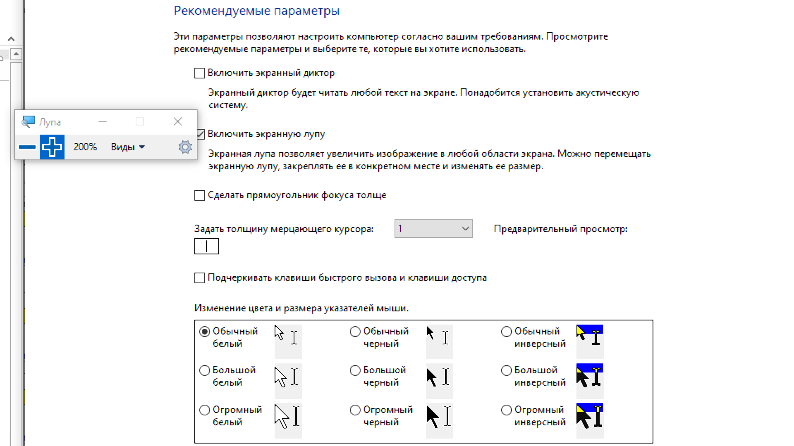
Программные возможности компьютера
Пуск➔Панель управления➔Центр специальных возможностей➔Помощь в настройке параметров➔
Заполнить тест➔Выбрать необходимые параметры

Slide 49
Программные возможности компьютера
Для того, чтобы увеличить текст в браузере или текстовом документе требуется зажать Ctrl (расположение на клавиатуре представлено на фото) и одновременно прокрутить колесо мыши вперед.

Slide 50
Сайт ИКП РАО https://ikp-rao.ru

Slide 51
Дистанционное обучение детей с ОВЗ
https://ikp-rao.ru/distancionnoe-obuchenie-detej-s-ovz/
https://yadi.sk/i/TgDsV8kA3SgP3g ( вебинар Шилова Т.Е.)

Slide 52
Московский городской педагогический университет видеоуроки https://www.youtube.com/playlist?list=PLWWMfqOdyYfjvjcIQEDxPZBIyqw6gifOx

Slide 53
https://autism-frc.ru
Адаптивный спорт https://autism-frc.ru/life-in-society/sports
https://www.youtube.com/channel/UCte3Rk-C15cO31zxMe2ZkGQ/featured
https://autism-frc.ru/work/programs/931

Slide 54
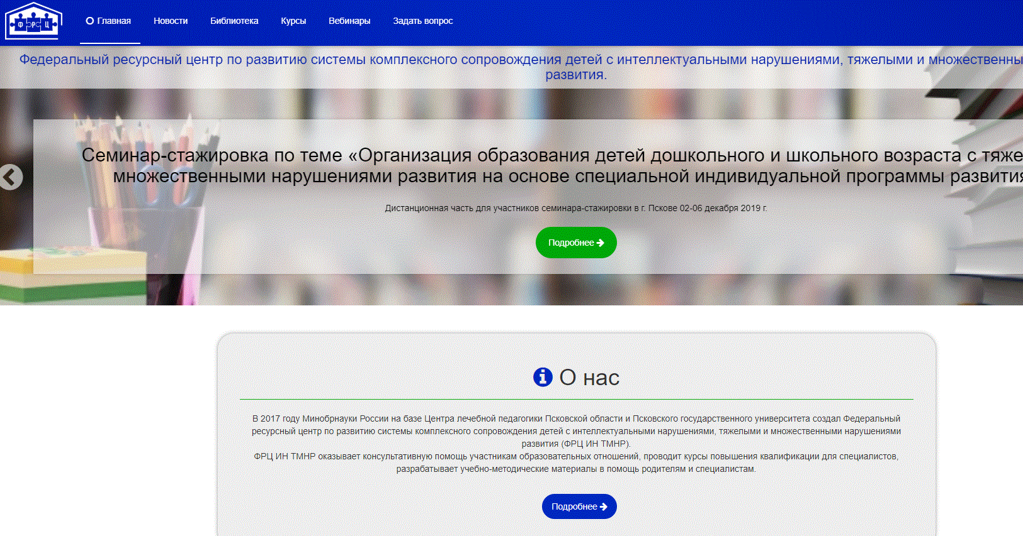
http://www.al24.ru/wp-content/uploads/2014/08/бел_11.pdf
http://frc-tmnr.pskov.ru/site/library?category=Диагностические+материалы

Slide 55
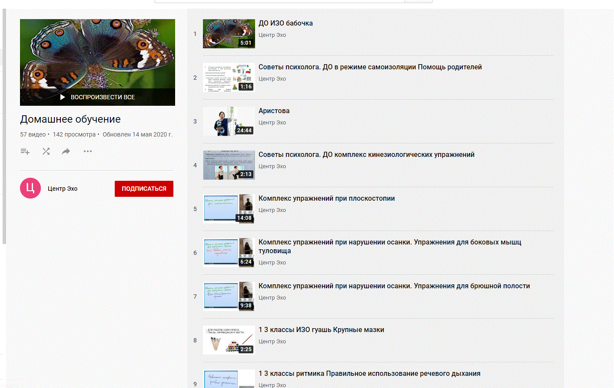

Slide 56
https://www.youtube.com/watch?v=TZEbgvea6eI

Slide 57
https://www.youtube.com/channel/UC8uKpwJCcsShg8AmbrLEqfg

Slide 58
Источники
https://ikp-rao.ru/
https://rosuchebnik.ru/material/klassifikatsiya-detey-s-ovz/amp/#yakor_4
https://mck72.ru/
http://frc-blind.ru/poleznye-ssylkips://www.youtube.com/channel/UC8uKpwJCcsShg8AmbrLEqfg

